Slide 1
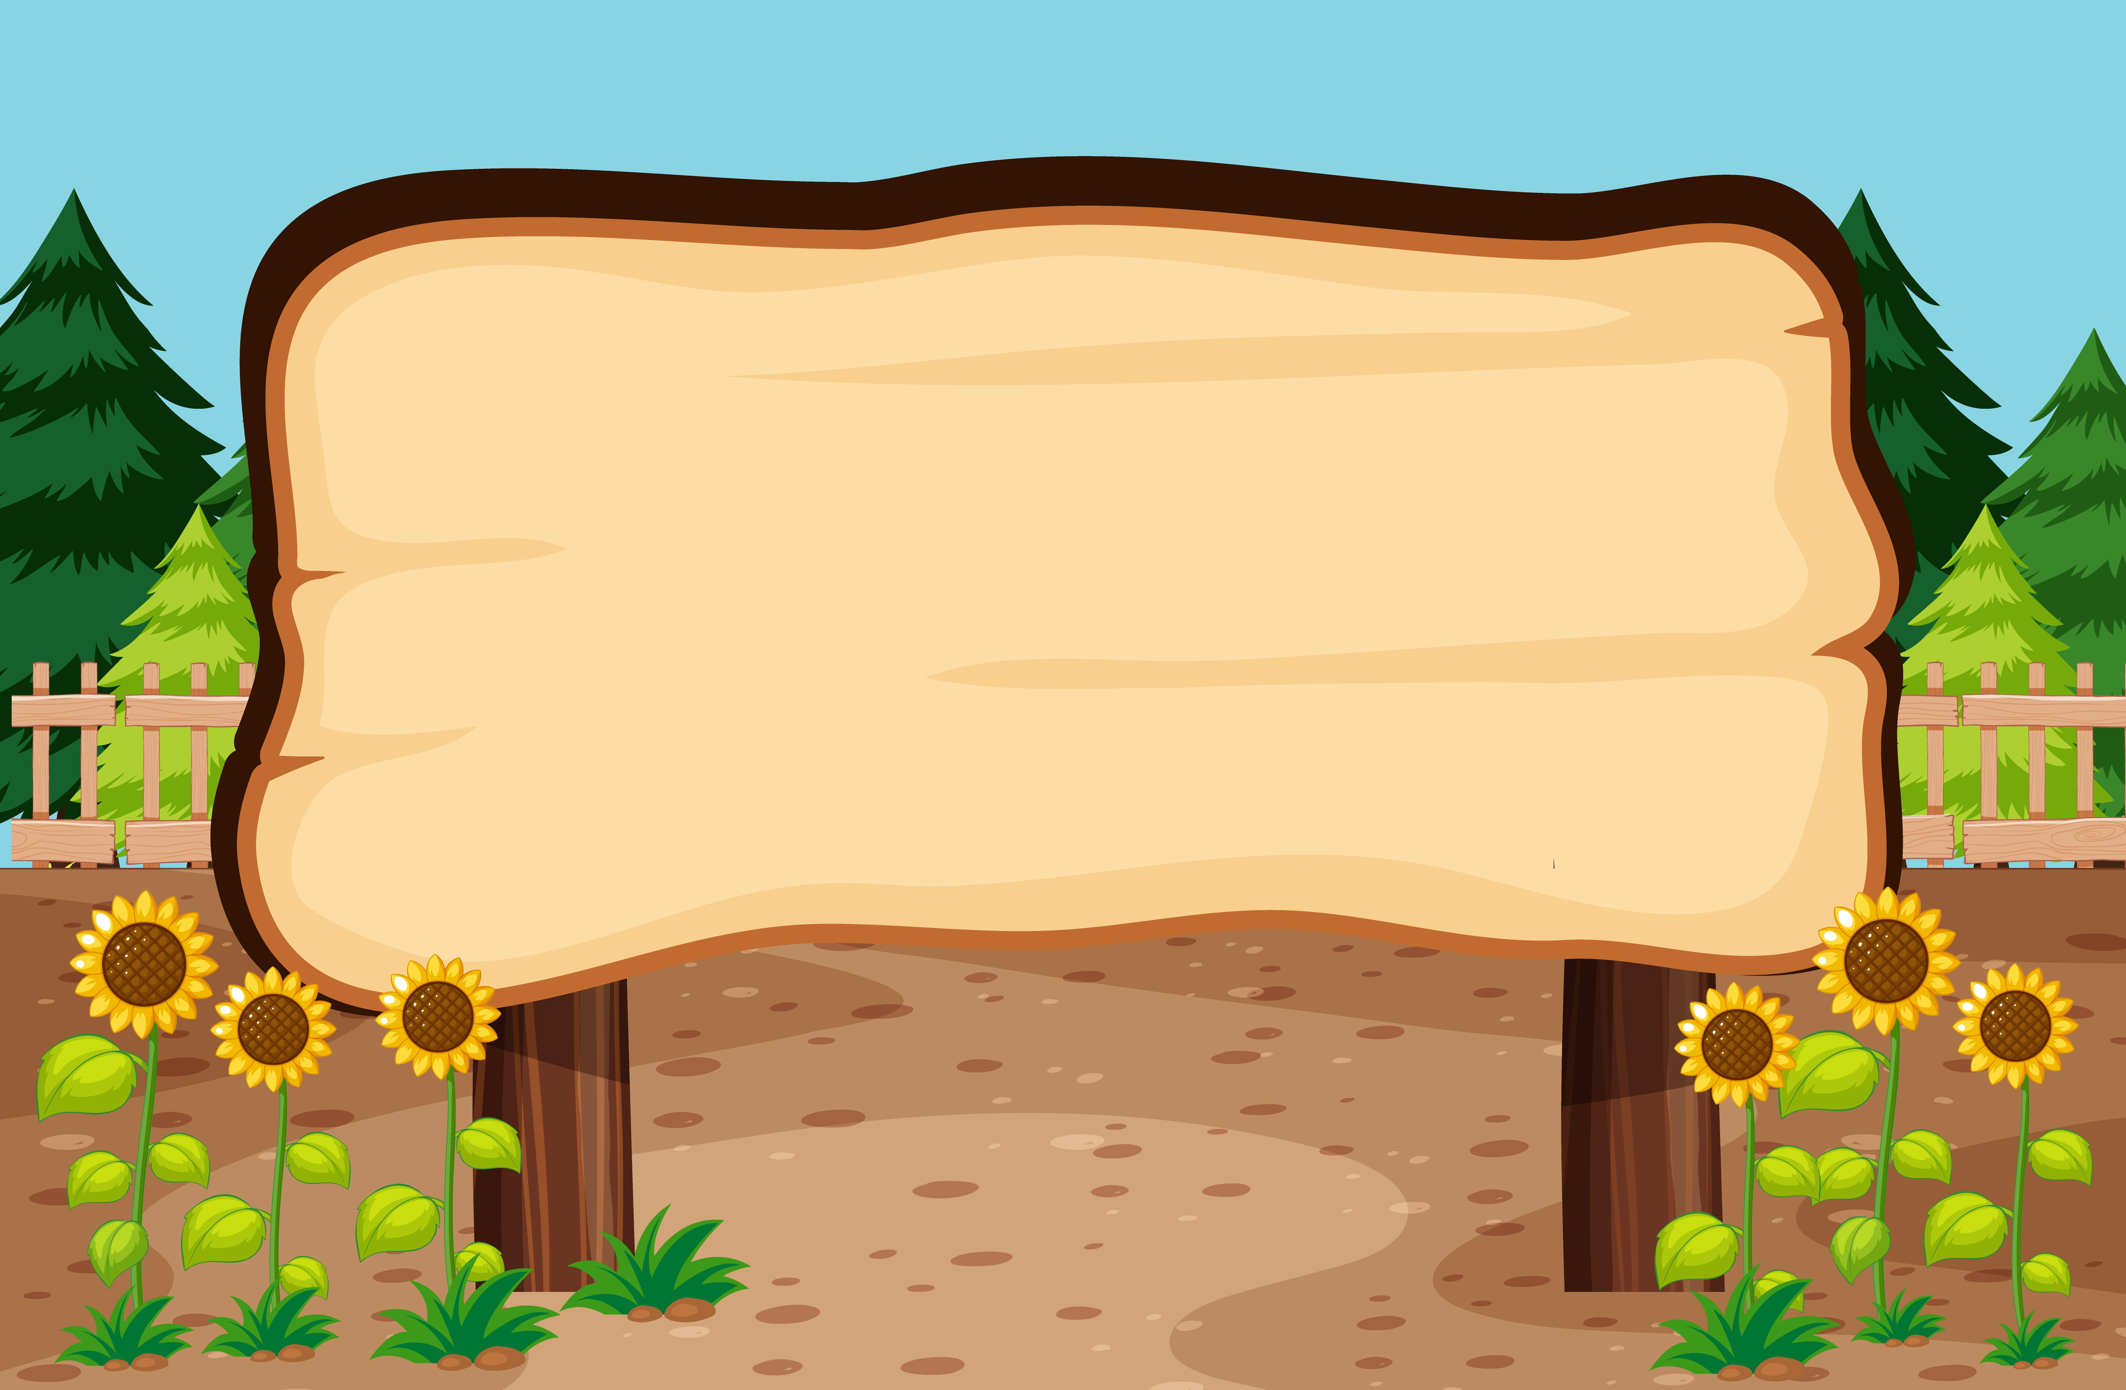
Trò chơi:
“Bé hãy chọn con vật sống trong rừng”

Slide 2
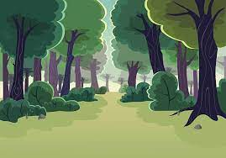


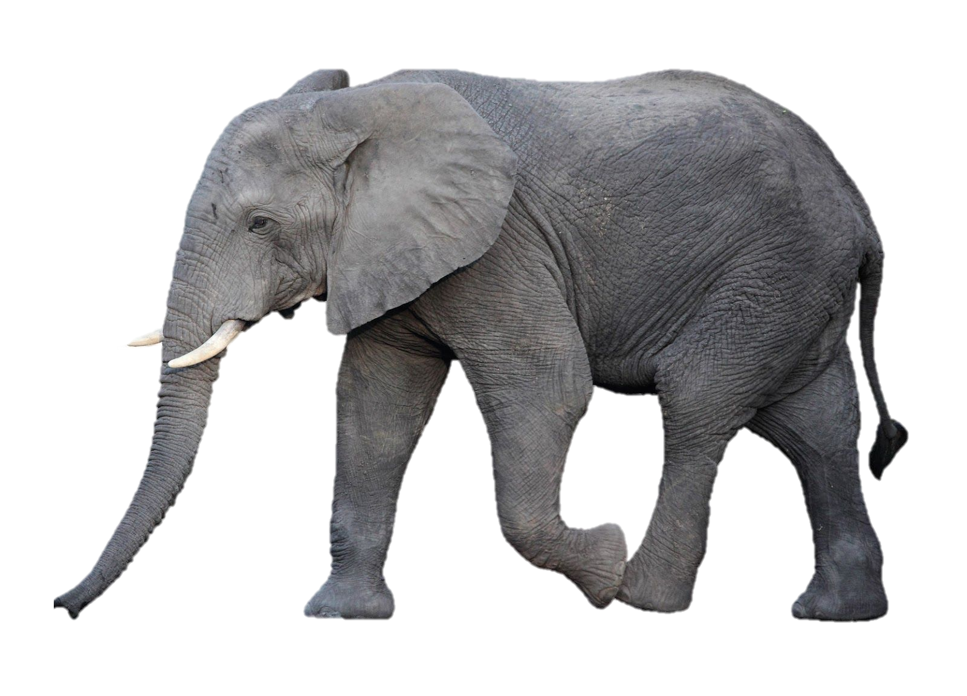
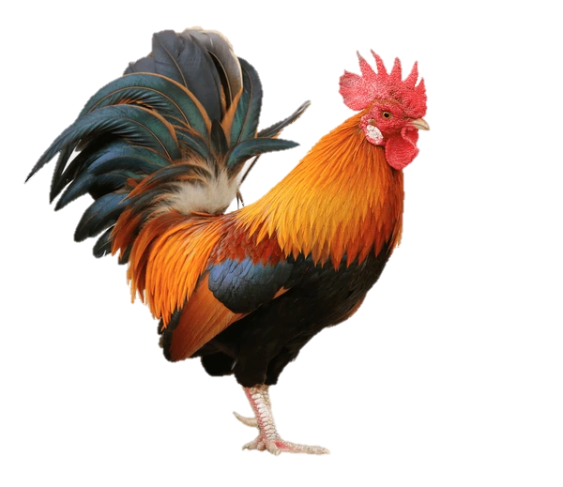

Slide 3

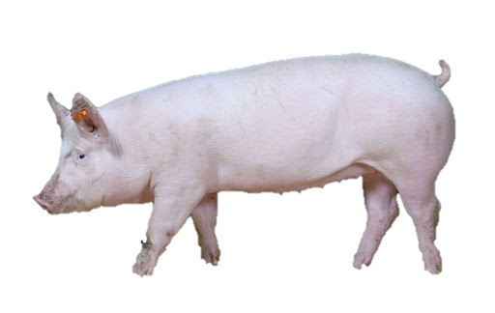
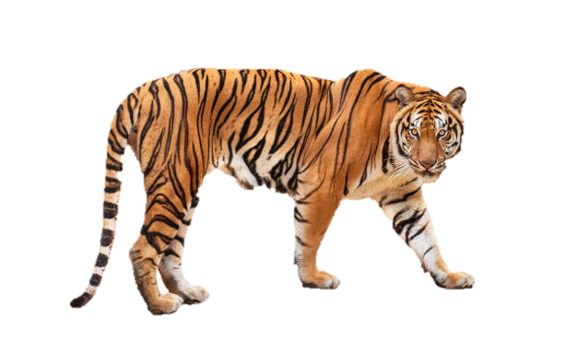


Slide 4


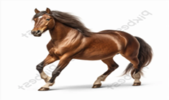

Trò chơi:
“Ai thông minh nhất”
.
..

Slide 5


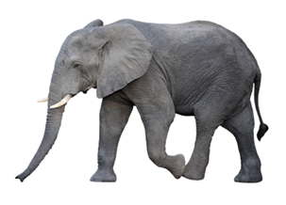





Trò chơi 2: Ai thông minh nhất

Slide 6


Trò chơi 2: Ai thông minh nhất
1
3
?
2

